Slide 1
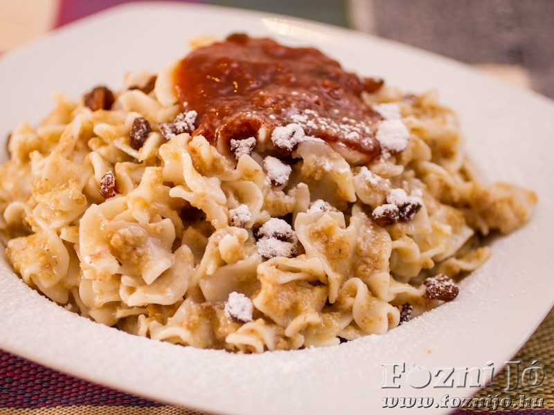
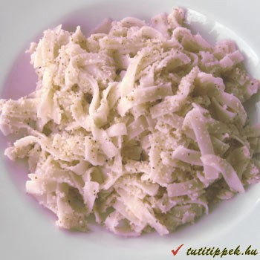
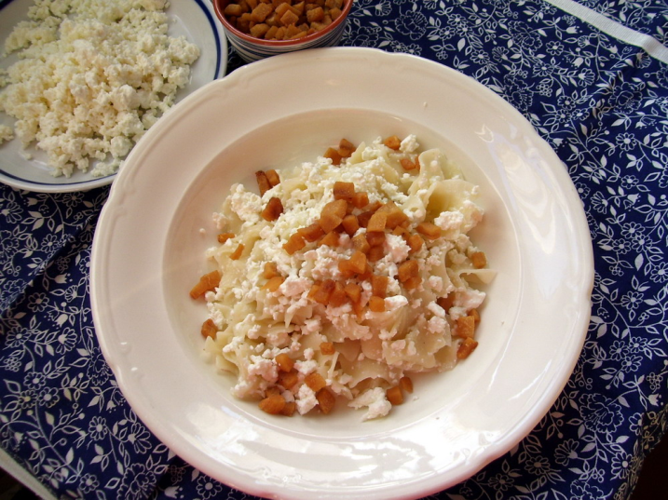
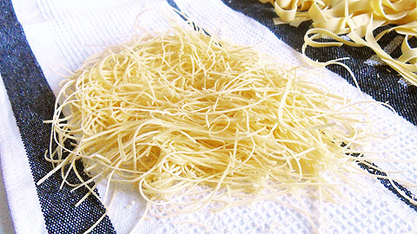
Nudeln
Null

Slide 2
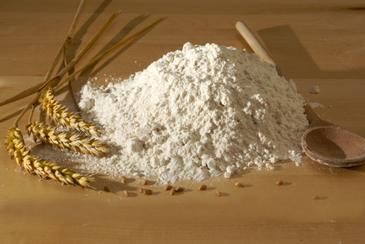
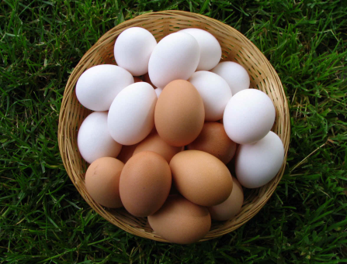
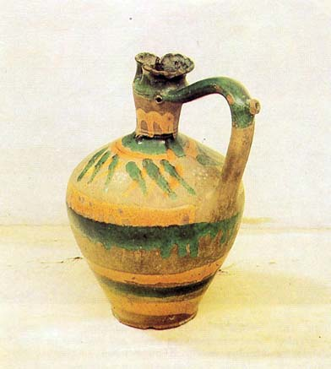
zUTATEN
500g Mehl
2 Eier
Salzwasser

Slide 3
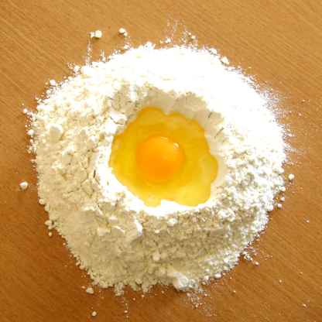
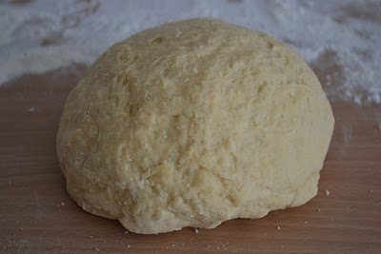
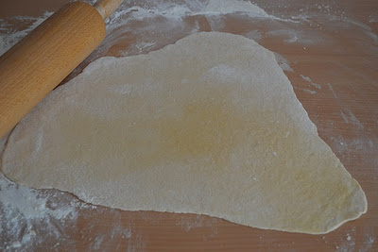
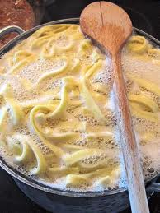
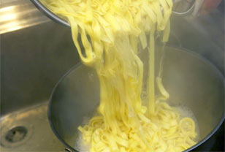
Zubereitung
Das Mehl sieben, in die Mitte eine Vertiefung drücken und die Eier hineinschlagen.
Von der Mitte aus die Eier in das Mehl rühren und unter Zugabe von lauwarmen Wasser einen festen Teig bereiten.
Den Teig so lange kneten, bis er durchgeschnitten keine Mehlstreifen zeigt.
In 4 Stücke teilen, jedes dünn ausrollen und zum Trocknen auf Tücher legen.
Die etwas getrockneten Nudelfladen in lange Streifen teilen, übereinanderlegen und in Nudeln schneiden.
Die Nudeln zum Trocknen breitstreuen und dann in Salzwasser leise kochen lassen.
Nach dem Kochen mit warmen Wasser abschrecken und abtropfen lassen.

Slide 4
Guten appetit!

